Slide 1
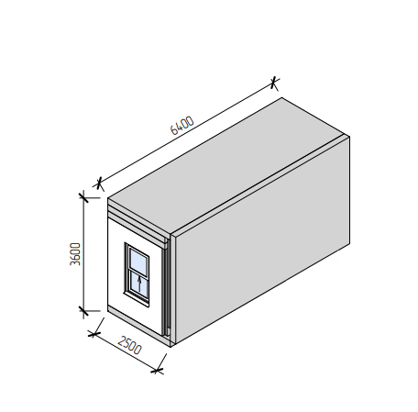
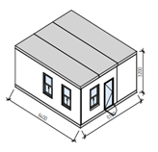
Мобильные быстровозводимые здания многократного использования
Акселерационная программа «Мосполитех-Чебоксары 3.0»
Чебоксарский институт (филиал) Московского политехнического университета
Кафедра «Строительное производство»(Автономов А.Н.)»

Slide 2
Пользователь и проблема
Изобретение относится к области строительства и может быть использована при сооружении сборного панельного дома, как в условиях заводского производства, так и на месте строительства здания, для выполнения задач МЧС и других государственных подразделений.
Основные потребителями являются организаторы фестивалей и мероприятий, спортивные федерации, курортные компании, а также гос. органы: армия, МЧС и т.п.

Slide 3
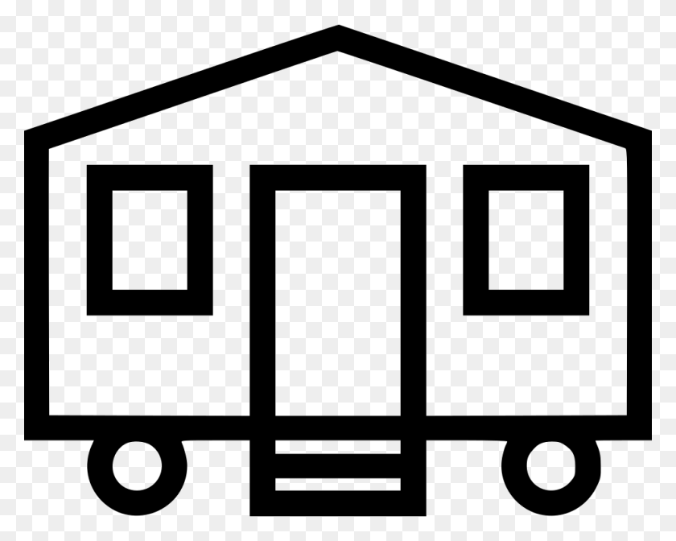
Актуальность проекта
Современные технологии позволили оставаться на связи практически в любой точке планеты, хорошая электрификация и возможности использования мобильных источников питания расширили границы и возможности.
По этой причине сейчас все чаще крупные мероприятия проводятся за городом. Мобильность сегодня ценится максимально высоко. Именно поэтому мобильные быстровозводимые здания многократного использования будут востребованы.

Slide 4

Конкуренты (аналоги)
Основной конкурент BOXABL
Существуют компании, производящие так называемые «модульные дома», это каркасно-щитовые дома, состоящие из модулей, производимые на производстве, которые в последствии доставляются на место строительства и возводится уже не посредственно на самой площадке.

Slide 5
Решение
Кризисные ситуации: возможность оперативно создать убежища, медицинские пункты, пункты обогрева и другие объекты для пострадавших. кризисных ситуациях;
События и мероприятия: мобильные быстровозводимые здания могут быть использованы для создания павильонов, торговых точек, столовых и других временных объектов. Для частных временное проживание в любом доступном месте;
Строительство и ремонт: могут использоваться в случае необходимости временных офисов, жилых помещений, базовых лагерей и других объектов на строительных площадках или в отдаленных районах;
Временное проживание: Для временного проживания в случае реконструкции дома, эвакуации или других обстоятельств, мобильные быстровозводимые здания обеспечивают комфортные и функциональные условия.

Slide 6
Бизнес-модель
1. Сегменты покупателей – разные частные предприятия и гос. Органы.
2. Ценностное предложение – готовое переносное быстровозводимое здание для временного комфортного проживания.
3. Каналы взаимодействия – официальный сайт предприятия; прямые продажи; телефон.
4. Взаимоотношения с клиентами – через менеджера по продажам, техподдержка, онлайн заказы.
5. Ключевые партнеры – производители и поставщики оборудования и компонентов, компании по логистике.
6. Ключевые действия – эскиз проекта, производство, пуско-наладка, маркетинг.
7. Потоки доходов – плата за товар, доставка, за наладку/установку, за дополнительный комплекс услуг.
8. Структура издержек – материалы и компоненты, аренда помещения, лицензионное программное обеспечение, заработная плата, авторские отчисления, маркетинг
9. Ключевые ресурсы – команда, дополнительное финансирование, помещение для проведения испытаний прототипа и готового изделия

Slide 7
Калькуляция себестоимости изделия
Статья затрат | 2025 год при объеме производства шт. |  | 2026 год при объеме производства шт.
 | на ед. продукции (услуги) | Всего | на ед. продукции (услуги) | Всего
Сырье и материалы | 1,06млн.руб. | 31,8млн.руб. | 1,06млн.руб. | 63,8 млн.руб.
Топливо и энергия на технологические нужды | 33,2тыс.руб. | 996тыс.руб. | 33,2тыс.руб. | 2млн.руб.
Заработная плата производственных рабочих | 250тыс.руб. | 7,5млн.руб. | 250тыс.руб. | 7,5млн.руб.
Отчисления на социальные нужды | 400тыс.руб. | 12млн.руб. | 400тыс.руб. | 12млн.руб.
Расходы на содержание и эксплуатацию оборудования | 200тыс.руб. | 6 млн.руб. | 200тыс.руб. | 6 млн.руб.
Цеховые расходы | 175 тыс.руб. | 5,25 млн.руб. | 175 тыс.руб. | 5,25 млн.руб.
Итого цеховая себестоимость | 2,12млн руб. | 63,6 млн.руб. | 2,12млн руб. | 96,55 млн.руб.
Общезаводские расходы | 2,12млн руб. | 63,6 млн.руб. | 2,12млн руб. | 96,55 млн.руб.
Прочие производственные расходы | 120 тыс.руб. | 3,6 млн.руб. | 120 тыс.руб. | 7,2 млн.руб.
Итого производственная себестоимость | 2,24млн.руб. | 67,2 млн.руб. | 2,24млн.руб. | 103,75млн.руб.
Внепроизводственные (коммерческие) расходы | 300тыс.руб. | 9 млн.руб. | 300тыс.руб. | 18 млн.руб.
Итого полная себестоимость, в том числе: | 2,84млн.руб. | 85,2 млн.руб. | 2,84млн.руб. | 139,75млн.руб.
условно-переменные затраты | 100тыс.руб. | 3 млн.руб. | 100тыс.руб. | 6 млн.руб.
условно-постоянные затраты | 200тыс.руб. | 6 млн.руб. | 200тыс.руб. | 12 млн.руб.
При стоимости продукта 3,5млн.руб. прибыль составляет 660тыс.руб. Цена за квадратный метр составила 90тыс.руб/м²

Slide 8
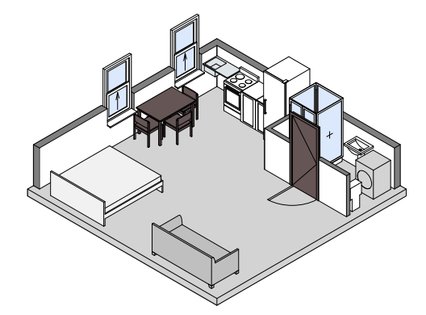
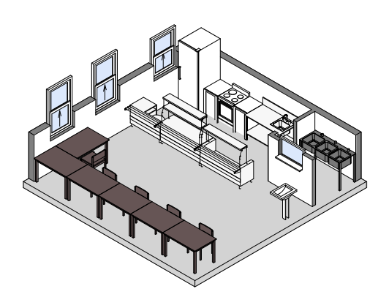
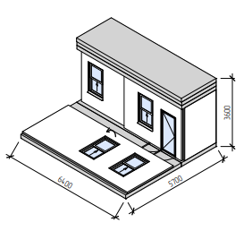
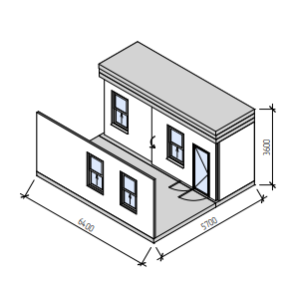
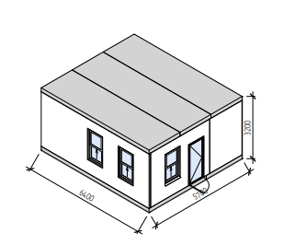
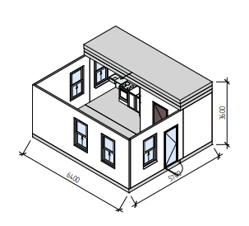
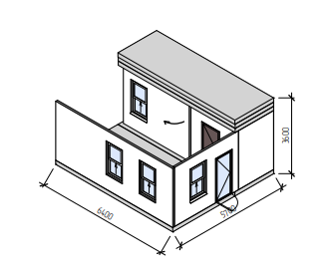
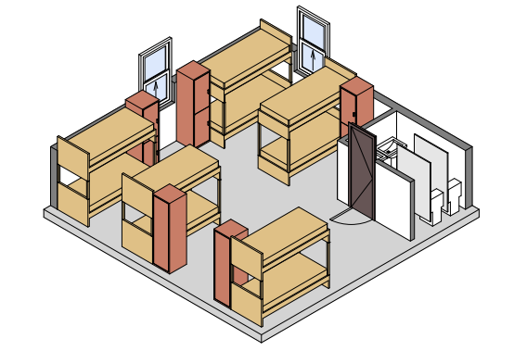
Текущие результаты
Эскизное проектирование
Планировка № 1
Планировка № 2
Планировка № 3

Slide 9
Планы развития
Проработка конструктивных узлов
Разработка опытного образца
Поиск и привлечение инвесторов
Подготовка и оформление патента

Slide 10

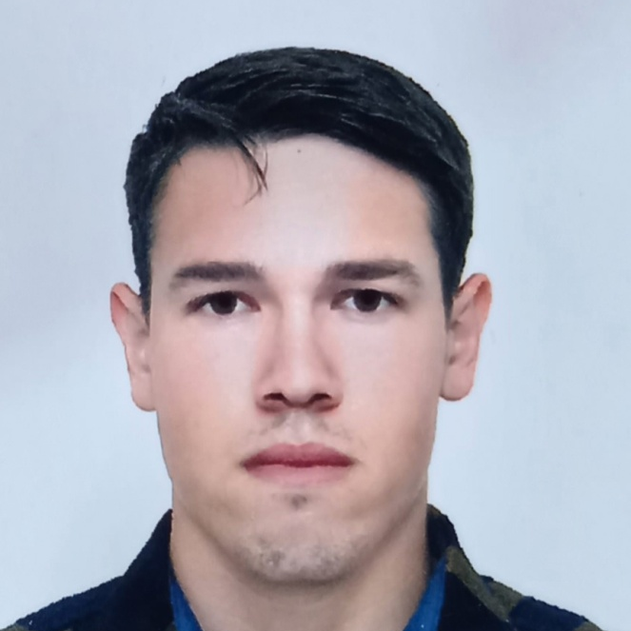
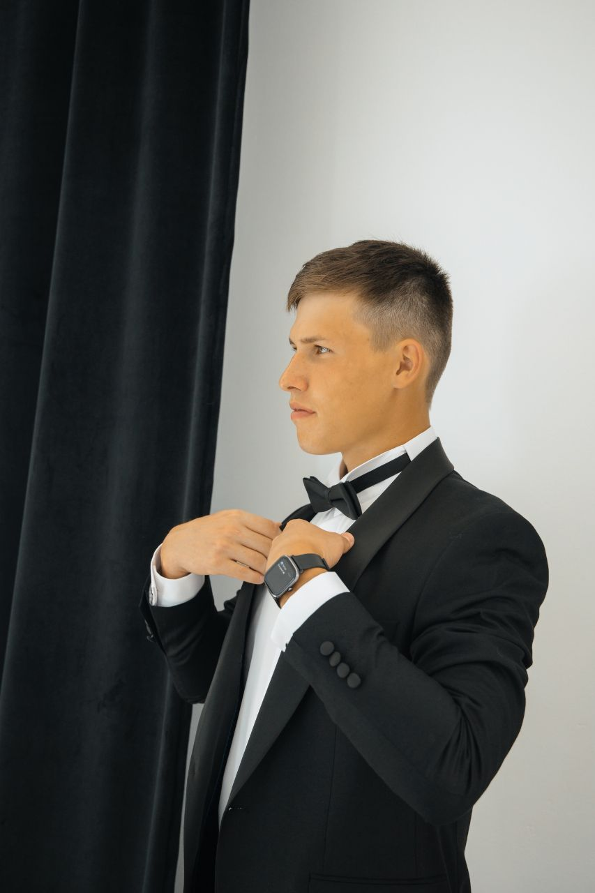

Команда
Трифонов Игорь Вадимович
Лидер проекта, куратор разработчик
Никитин Григорий Владиславович
Проектировщик
Леонтьев Владимир Эдуардович
Конструктор
Киргизов Георгий Леонидович
Аналитик

Slide 11
Спасибо за внимание
Контактные данные

